Slide 1
PULP Platform
pulpissimo
FPGA bitstream generation overview
2. Block diagram
3. Flow bitstream
4. HWPE
5. Virtual JTAG

Slide 2
Overview:
Đầu tiên, pulpissimo có hỗ trợ những con FPGA, đó là những con mà họ đã dùng để nạp pulpissimo lên.
Trong đó có viết sẵn các lệnh để build, vì vậy nếu muốn nạp lên FPGA của lab mình thì cần config lại. Gán lại các chân và sửa lại tên FPGA.
Show màn hình sau khi build xong.

Slide 3





2. Block diagram:
Pulpissimo-zcu102/Makefile
Pulpissimo-zcu102/ fgpa-setting.mk
Build IP need for pulpissimo
Bitstream generation
ip/xxx/Makefile
tcl/run.tcl
Read variable
read contains
generate IP
tcl/run.tcl
Constrains/ .xdc
board specific

Slide 4
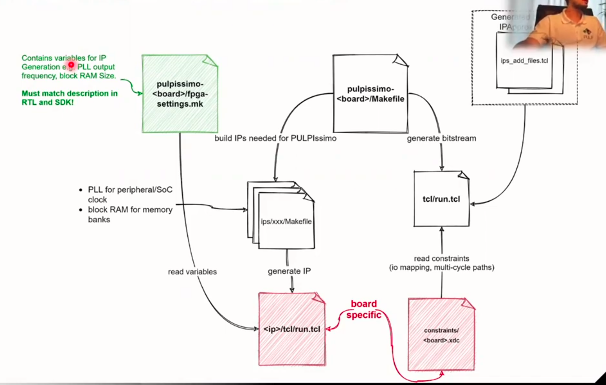

Slide 5
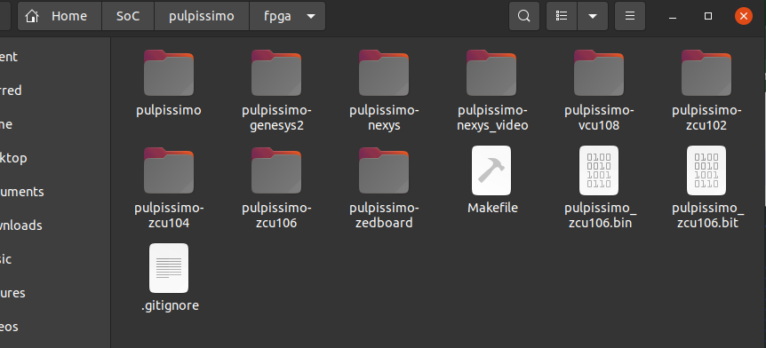
Flow
Đầu tiên, pulpissimo có hỗ trợ những con FPGA, đó là những con mà họ đã dùng để nạp pulpissimo lên.
Trong đó có viết sẵn các lệnh để build, vì vậy nếu muốn nạp lên FPGA của lab mình thì cần config lại. Gán lại các chân và sửa lại tên FPGA.
Show màn hình sau khi build xong.

Slide 6
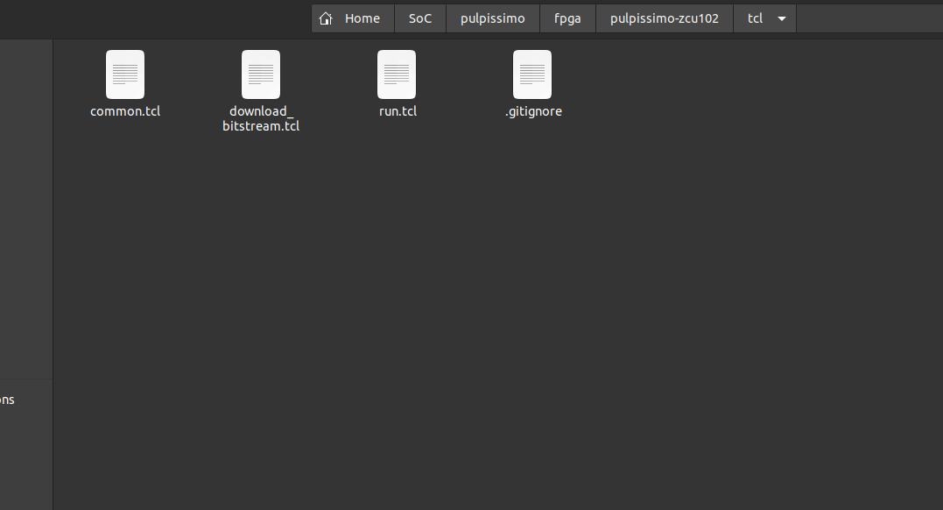

Slide 7
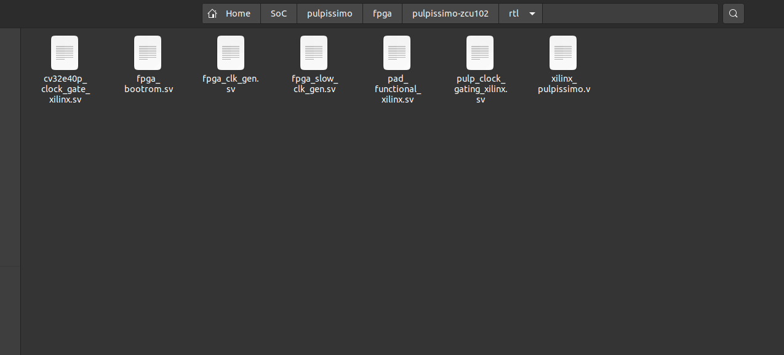

Slide 8
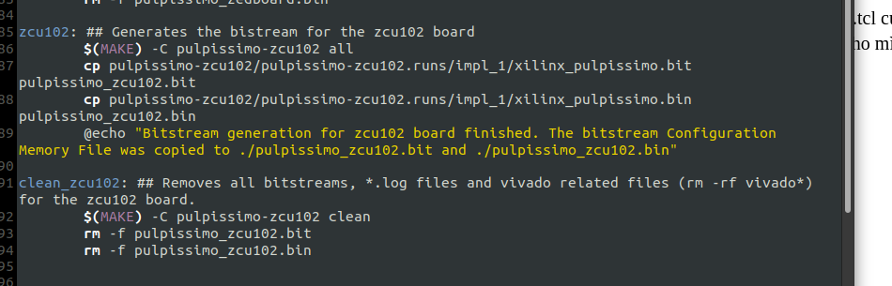
Flow
Đầu tiên, pulpissimo có hỗ trợ những con FPGA, đó là những con mà họ đã dùng để nạp pulpissimo lên.
Trong đó có viết sẵn các lệnh để build, vì vậy nếu muốn nạp lên FPGA của lab mình thì cần config lại. Gán lại các chân và sửa lại tên FPGA.
Show màn hình sau khi build xong.

Slide 9
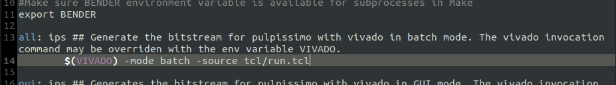
Flow
Đầu tiên, pulpissimo có hỗ trợ những con FPGA, đó là những con mà họ đã dùng để nạp pulpissimo lên.
Trong đó có viết sẵn các lệnh để build, vì vậy nếu muốn nạp lên FPGA của lab mình thì cần config lại. Gán lại các chân và sửa lại tên FPGA.
Show màn hình sau khi build xong.

Slide 10
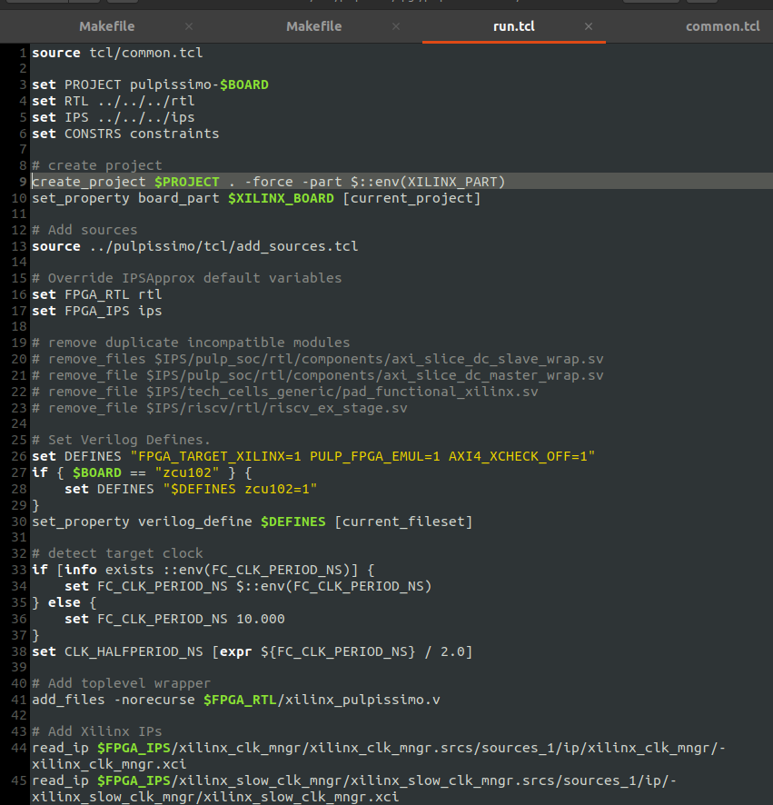
Flow
Đầu tiên, pulpissimo có hỗ trợ những con FPGA, đó là những con mà họ đã dùng để nạp pulpissimo lên.
Trong đó có viết sẵn các lệnh để build, vì vậy nếu muốn nạp lên FPGA của lab mình thì cần config lại. Gán lại các chân và sửa lại tên FPGA.
Show màn hình sau khi build xong.

Slide 11
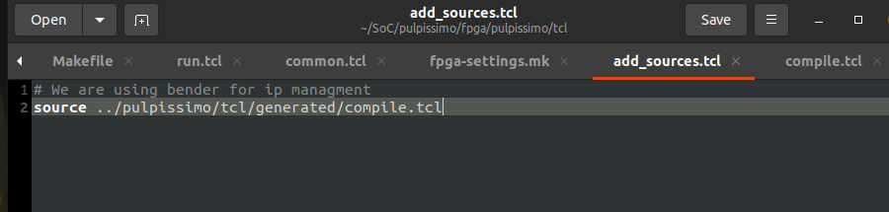
Flow
Đầu tiên, pulpissimo có hỗ trợ những con FPGA, đó là những con mà họ đã dùng để nạp pulpissimo lên.
Trong đó có viết sẵn các lệnh để build, vì vậy nếu muốn nạp lên FPGA của lab mình thì cần config lại. Gán lại các chân và sửa lại tên FPGA.
Show màn hình sau khi build xong.

Slide 12
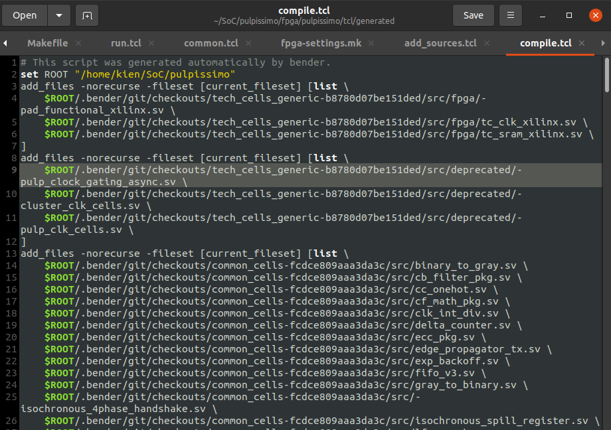
Flow
Đầu tiên, pulpissimo có hỗ trợ những con FPGA, đó là những con mà họ đã dùng để nạp pulpissimo lên.
Trong đó có viết sẵn các lệnh để build, vì vậy nếu muốn nạp lên FPGA của lab mình thì cần config lại. Gán lại các chân và sửa lại tên FPGA.
Show màn hình sau khi build xong.

Slide 13
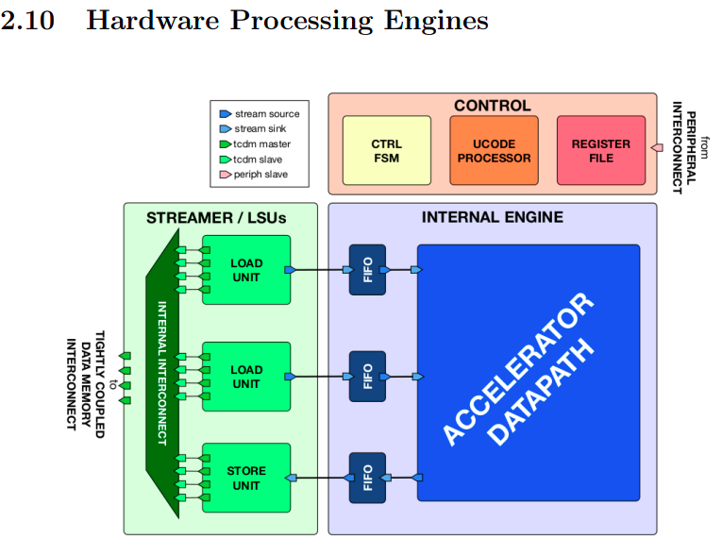
HWPE
Là bộ gia tốc có thể đưa vào SoC hoặc là PULP system để khuyếch đại hiệu suất và đạt hiệu quả năng lượng
HWPE hỗ trợ multicore và không phụ thuộc vào kiến trúc DMA (Direct memory access)

Slide 14
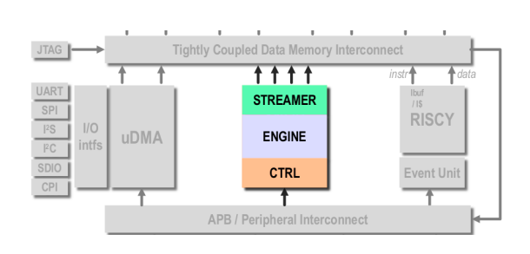
Kiến trúc của HWPE được chia thành ba giai đoạn:
Giai đoạn điều khiển (Control Phase): Giai đoạn này bắt đầu thực hiện quá trình tăng tốc và nhận tín hiệu kích hoạt từ bus ngoại vi APB. Trong giai đoạn này, các tham số ban đầu sẽ được thiết lập.
Giai đoạn ENGINE: Giai đoạn này có nhiệm vụ thực hiện các hoạt động tăng tốc cho mạng neural.
Luồng dữ liệu (Data Stream): Giống như một giai đoạn ghi trở lại, ở đây tất cả dữ liệu được tạo ra trong giai đoạn ENGINE sẽ được sẵn có trong Tightly Coupled Data Memory Interconnect, sau đó trong bộ nhớ.

Slide 15
VIRTUAL JTAG
Pulpissimo sử dụng 2 module jtag là dmi_jtag, dm_top / jtag_tap_top & lint_jtag_wrap (pulp_soc.sv).
dmi_jtag, dm_top từ RISC-V
2. jtag_tap_top & lint_jtag_wrap module nhỏ của adv_dbg_if.

Slide 16
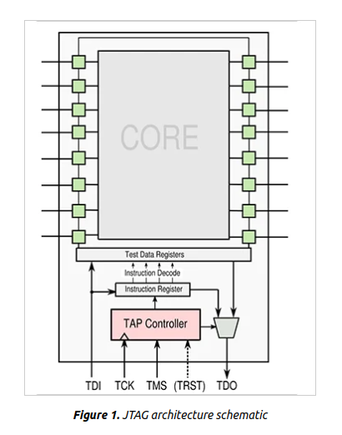
TAP JTAG
Pulpissimo sử dụng 2 module jtag là dmi_jtag, dm_top / jtag_tap_top & lint_jtag_wrap (pulp_soc.sv).
dmi_jtag, dm_top từ RISC-V
2. jtag_tap_top & lint_jtag_wrap module nhỏ của adv_dbg_if.
Cổng đầu vào dữ liệu kiểm tra (TDI).
Cổng đầu ra dữ liệu kiểm tra (TDO).
Cổng xung kiểm tra (TCK).
Cổng lựa chọn chế độ kiểm tra (TMS) để điều khiển máy trạng thái TAP.

Slide 17
VIRTUAL JTAG
TAP PULP (jtag_top_top) là giải pháp gỡ lỗi "cũ". Nó vẫn tồn tại để cung cấp quyền truy cập nhanh hơn vào bus nội bộ (đặc biệt là cho việc ghi vào L2) bởi vì nó hỗ trợ chế độ JTAG tùy chỉnh. Trong thực tế, điều duy nhất nó được sử dụng trong PULPissimo là để thực hiện chế độ burst JTAG tùy chỉnh này. Ví dụ, chế độ burst này làm tăng tốc đáng kể quá trình mô phỏng (vì việc nạp một tệp nhị phân vào L2 thường rất chậm).
EX: trong testbench PULPissimo có một tham số bạn có thể thay đổi để sử dụng quyền truy cập bus hệ thống RISC-V để nạp tệp nhị phân của bạn.

Slide 18
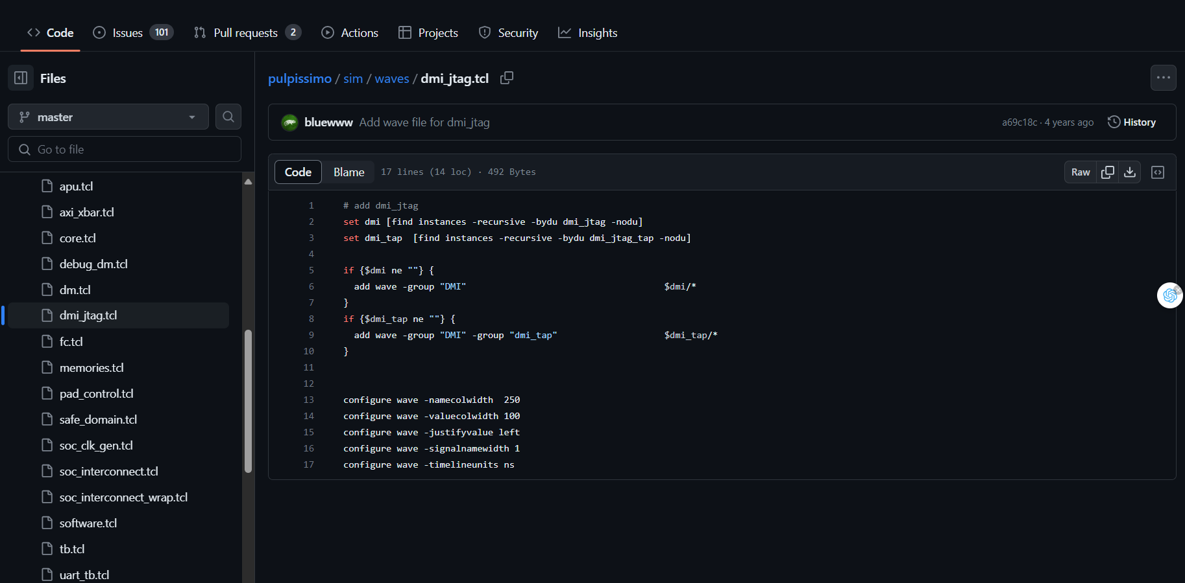

Slide 19
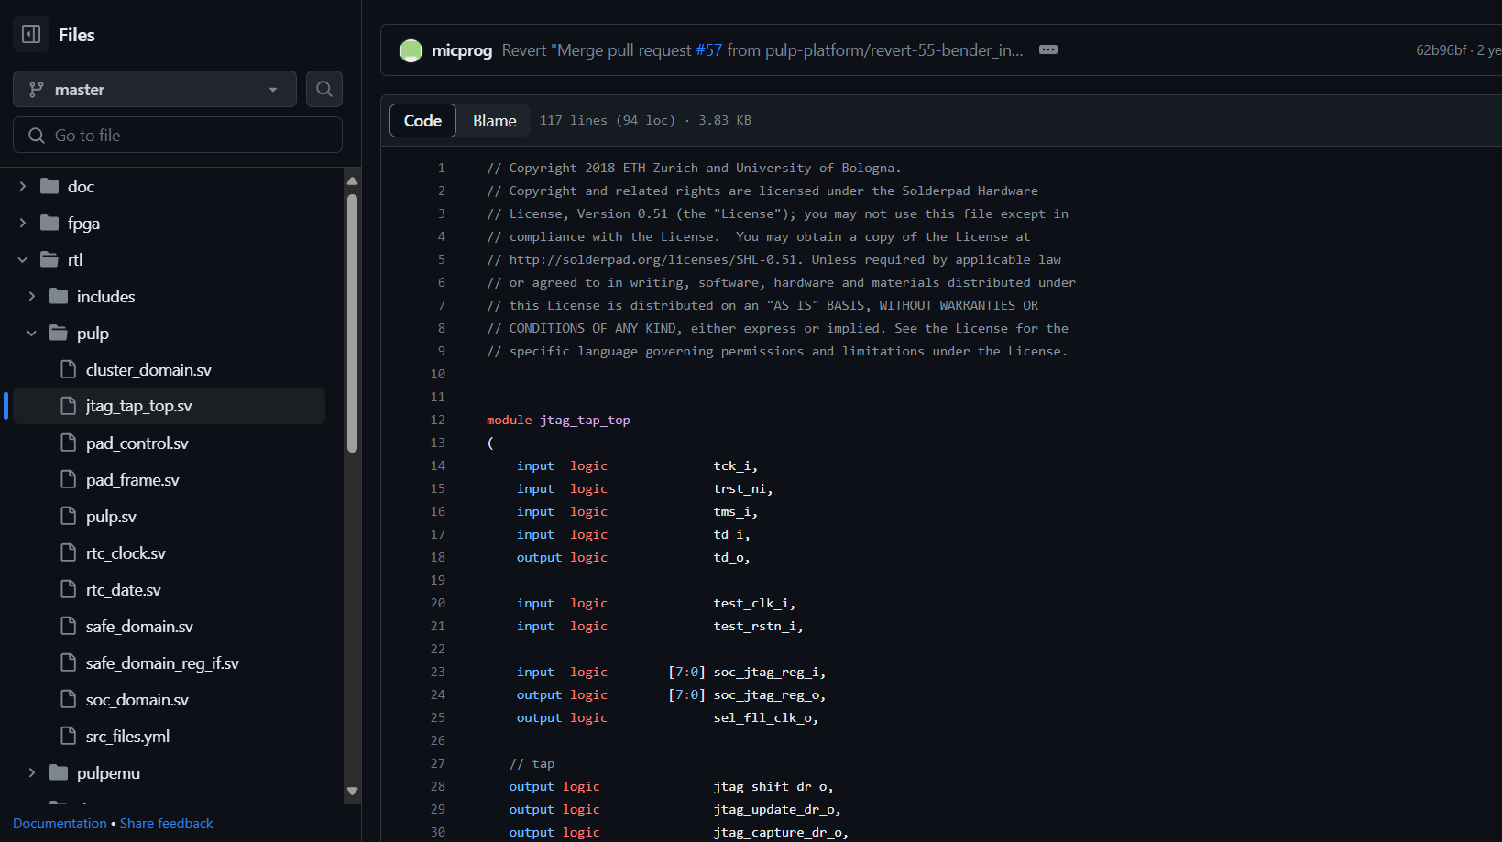

Slide 20
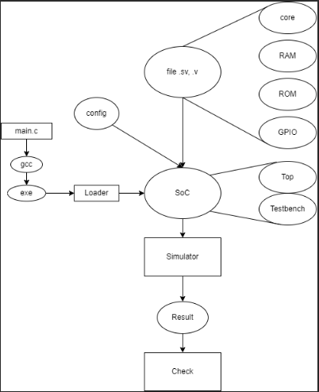
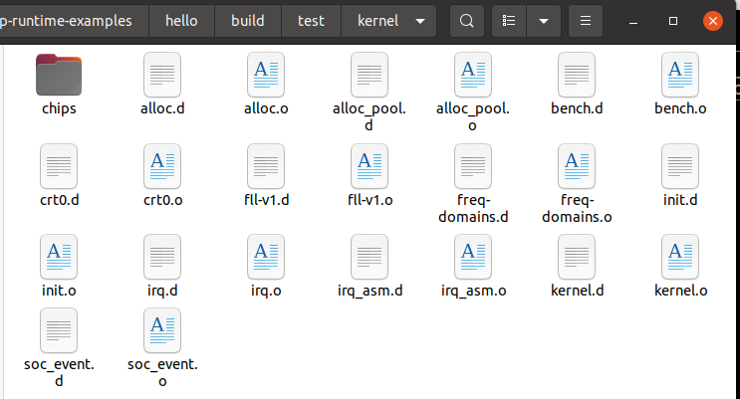
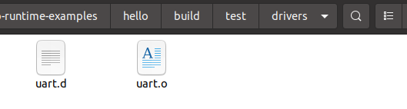
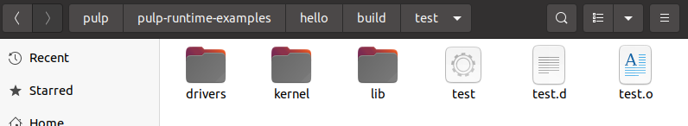
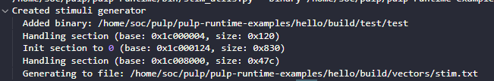

Slide 21
